Slide 1
CJJ04_7
Klára Osolsobě
osolsobe@phil.muni.cz

Slide 2
Desubstantiva, deadjektiva, deverbativa, adjektiva z adverbií
Adjektiva ze substantiv
Adjektiva z adjektiv
Adjektiva ze sloves
Adjektiva z adverbií

Slide 3
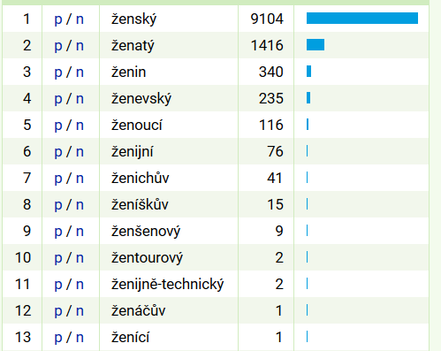
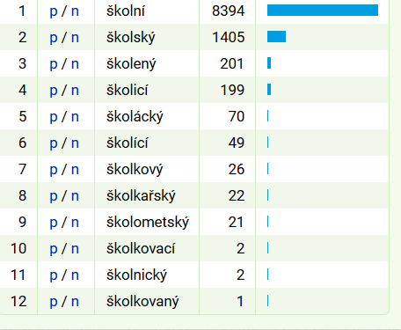
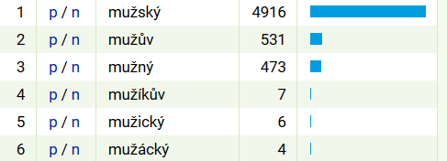
Adjektiva ze substantiv

Slide 4
Adjektiva ze substantiv
Které/á adjektivum/a nepatří do slovotvorné čeledi substantiva škola, žena, muž?
Jaké obecné významy označují utvořená desubstantivní adjektiva?
Jaké lingvistické termíny se k označení významových tříd užívají?
U kterých adjektiv je lexikální význam širší/užší než význam slovotvorný?
Seřaď slova, která tvoří slovotvorné řady.

Slide 5
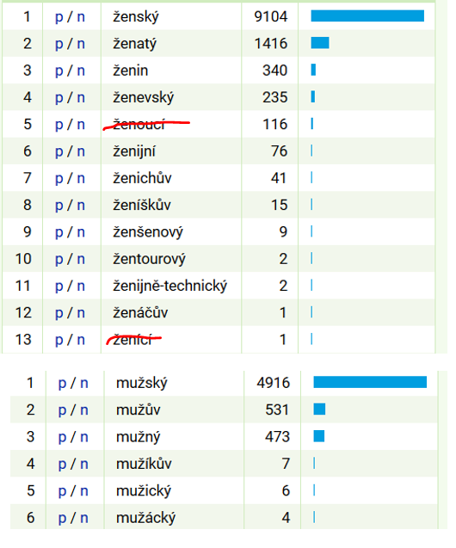
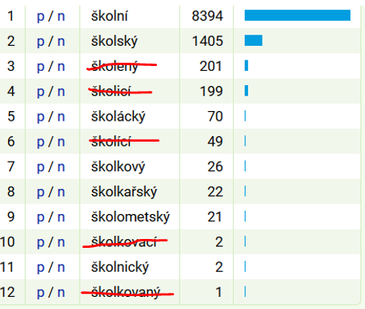
Adjektiva ze substantiv nejsou škrtnutá

Slide 6
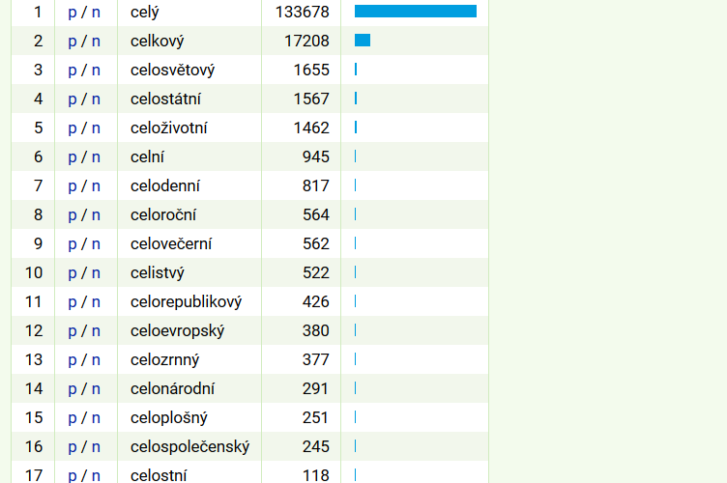
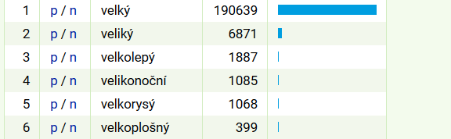
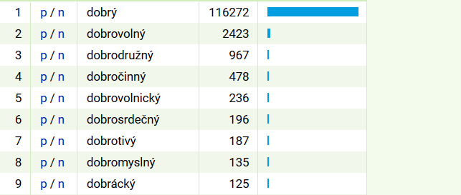
Adjektiva z adjektiv

Slide 7
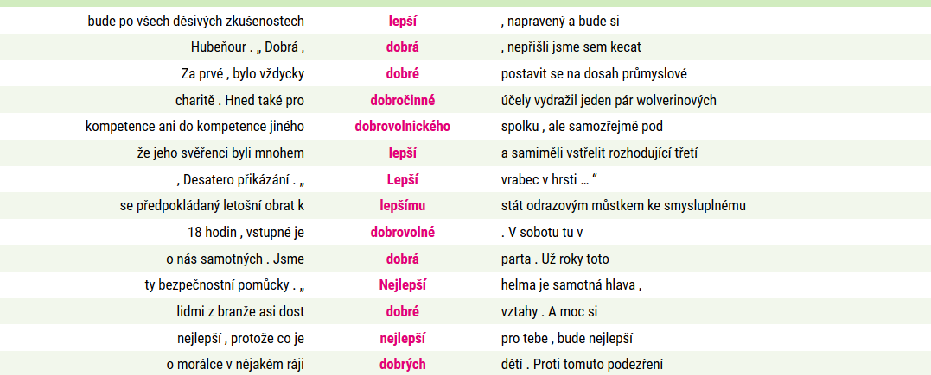
dobrý

Slide 8
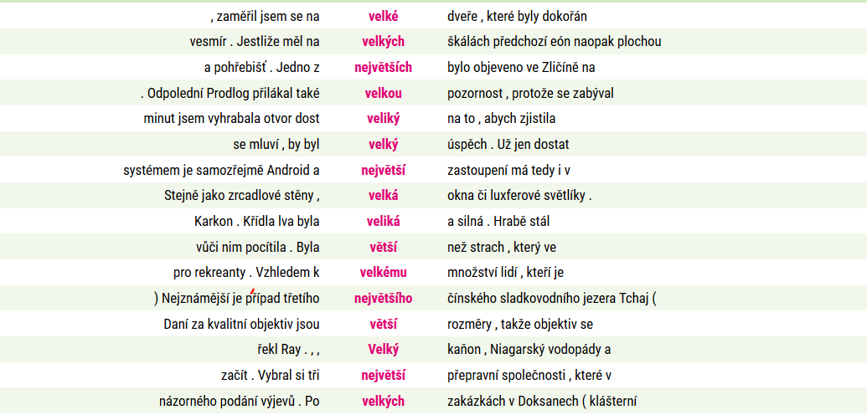
velký

Slide 9
Adjektiva z adjektiv
Které/á adjektivum/a nepatří do slovotvorné čeledi adjektiva velký, celý, dobrý?
Jaké obecné významy označují utvořená deadjektivní adjektiva?
Jaké lingvistické termíny se k označení významových tříd užívají?
U kterých adjektiv je lexikální význam širší/užší než význam slovotvorný?
Seřaď slova, která tvoří slovotvorné řady.

Slide 10
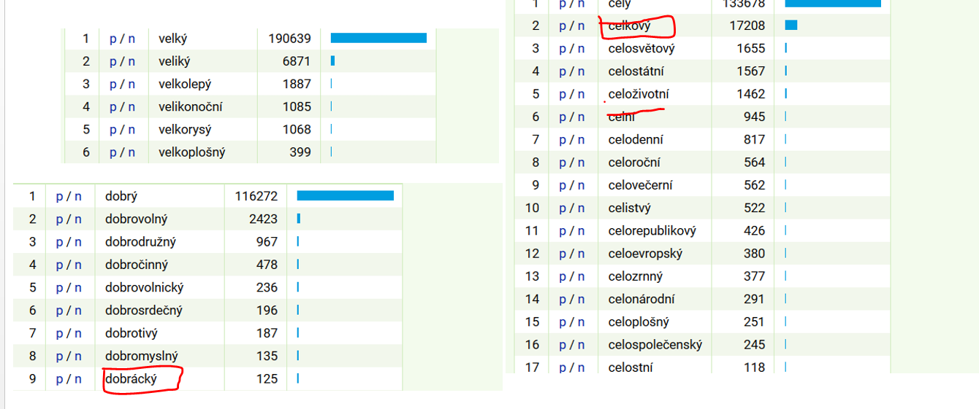
Podtržená jsou desubstantiva celní je rovněž desubstantivum a není derivováno od celý

Slide 11
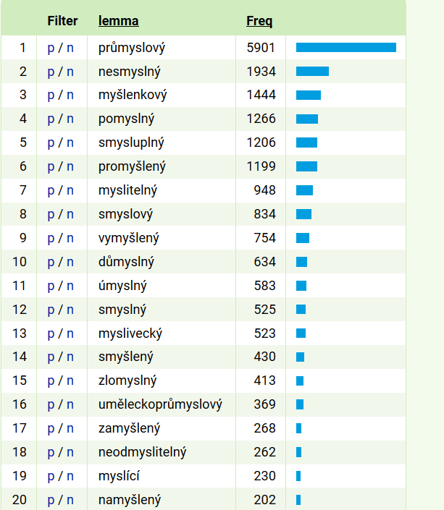
.*my[sš]l.*

Slide 12
Adjektiva ze sloves
Které/á adjektivum/a nepatří do slovotvorné čeledi slovesa .*myslet?
Jaké obecné významy označují utvořená deverbální adjektiva?
Jaké lingvistické termíny se k označení významových tříd užívají?
U kterých adjektiv je lexikální význam širší/užší než význam slovotvorný?
Seřaď slova, která tvoří slovotvorné řady.

Slide 13
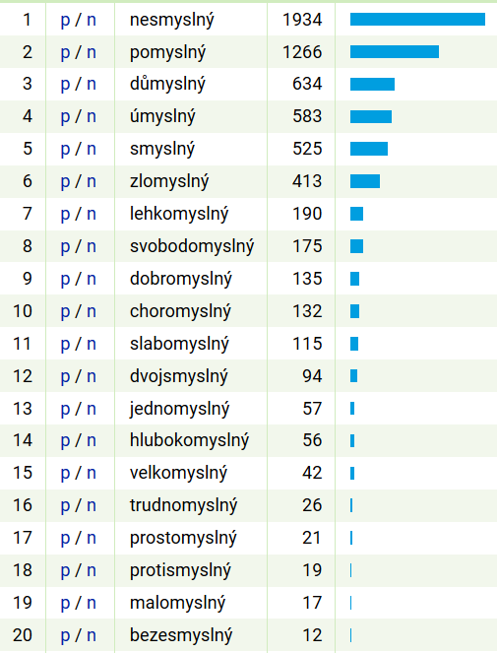
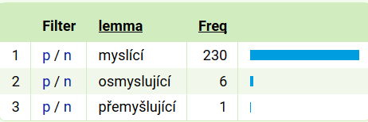
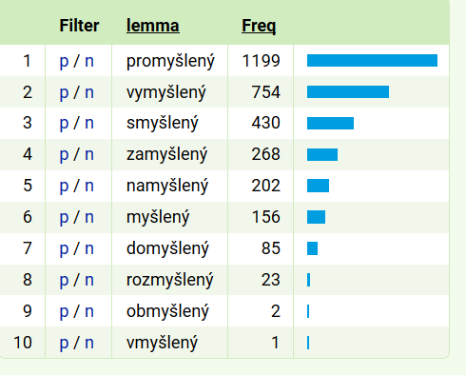
Deverbativa?

Slide 14
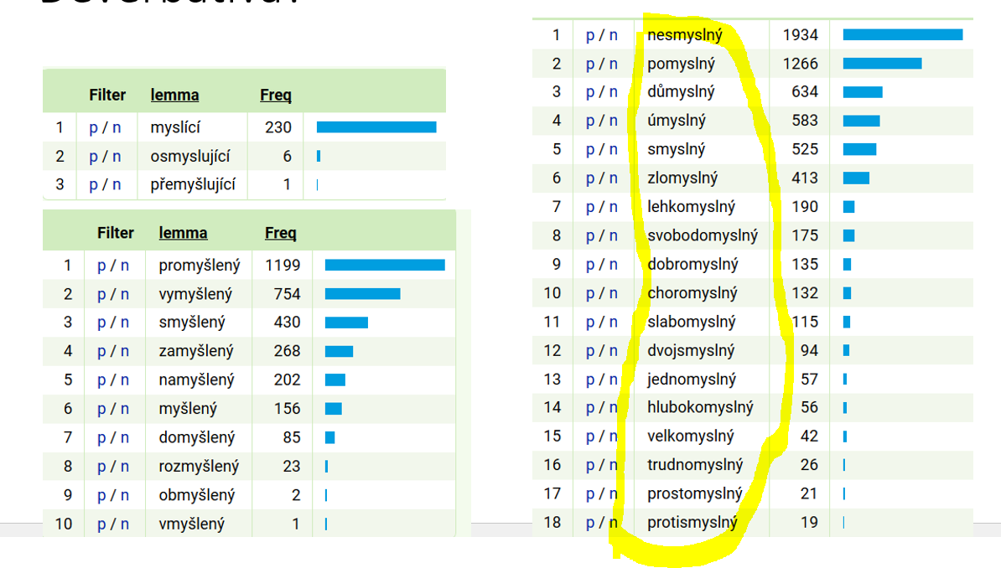
Základ je mysl (úmysl, důmysl, …)

Slide 15
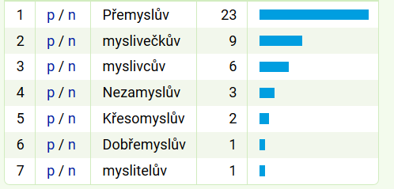
Deverbativa? NIKOLIV desubstantiva

Slide 16
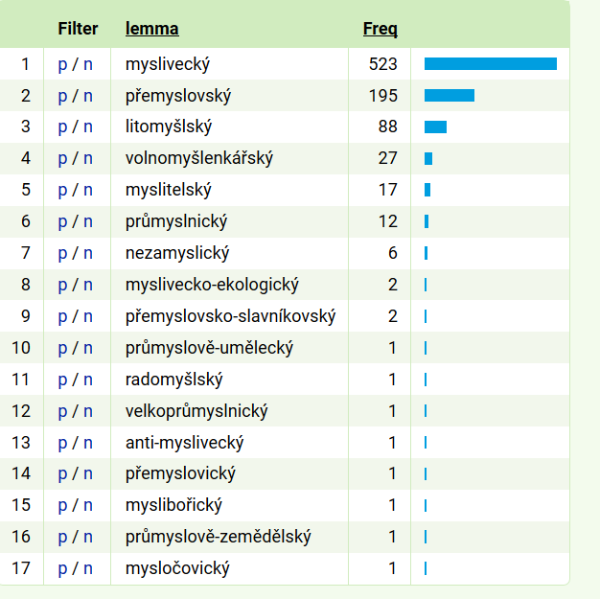
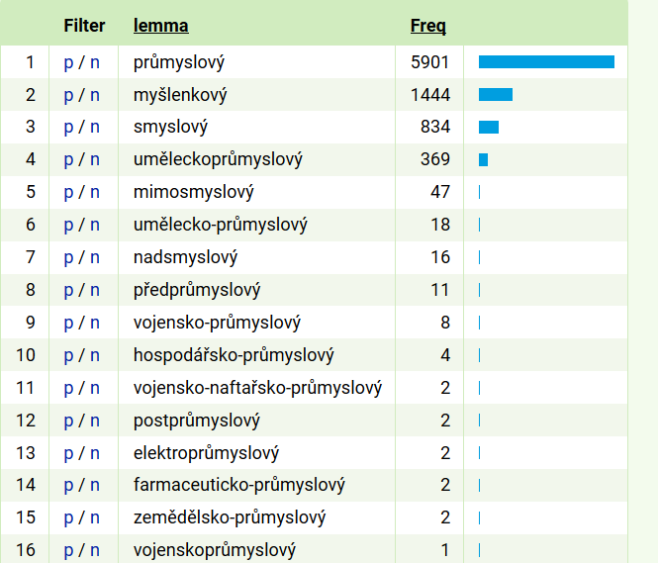
Deverbativa?

Slide 17
Jaká další deverbativní adjektiva lze v češtině doložit?
A že dnešní policejní prezident v konkursu vlastně jen narychlo zaskočil za svého takřka „designovaného“, leč na poslední chvíli se rozmyslivšího brněnského nadřízeného, a přesto slavně zvítězil, našim líným hlídacím psům demokracie uniklo zcela.

Slide 18
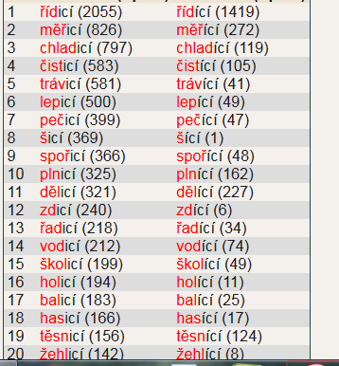
Jaký je rozdíl mezi adjektivy lišícími se délkou i/í?

Slide 19
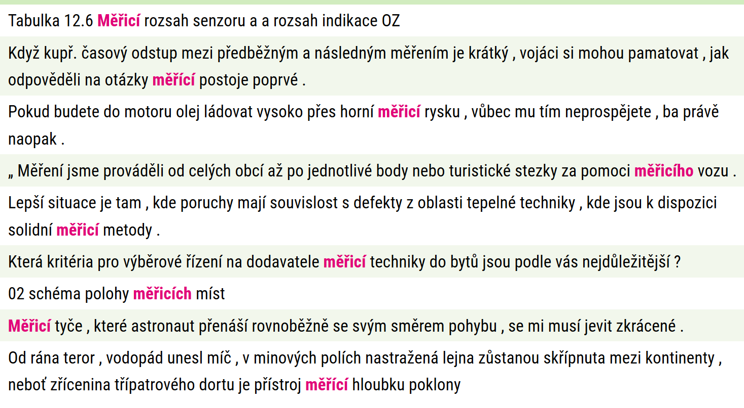
měřicí/měřící

Slide 20
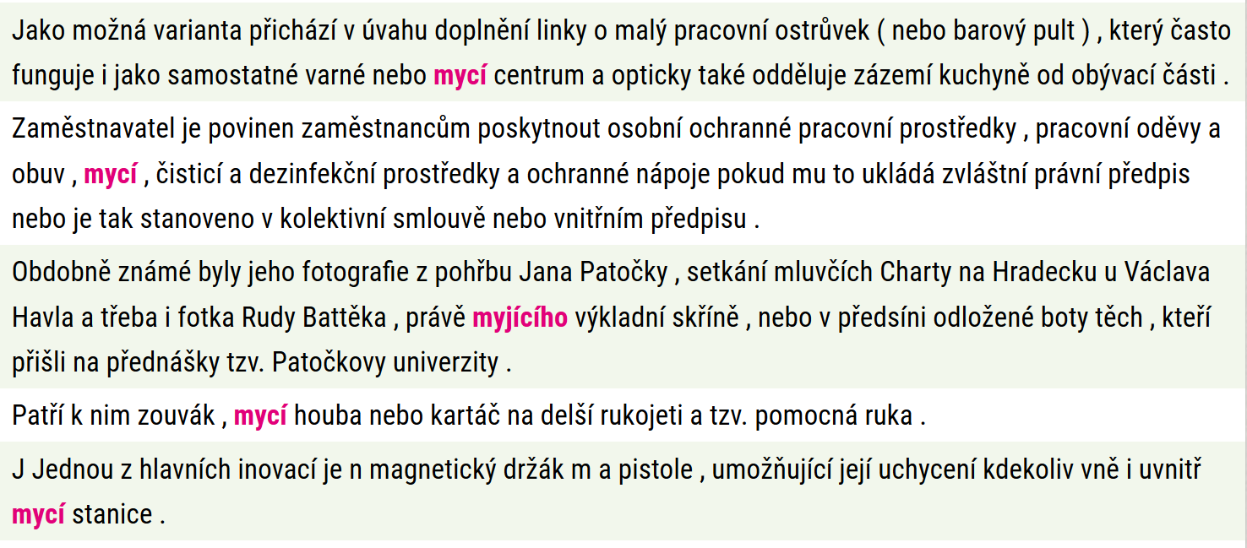
ANALOGIE: mycí/myjící

Slide 21
Rozdíl mezi procesuálními a účelovými adjektivy je ve významu i formě
procesuální – opěrný tvar je 3. osoba plurálu indikativu prézentu aktiva (nes-ou → nes-ou-c-í, pe[kč]-ou → pek-ou-c-í / peč-ou-c-í / peč-í-c-í výjimka není oni peč, ber-ou → ber-ou-c-í, maž-ou/maž-í → maž-ou-c-í / maž-í-c-í, mř-ou → mř-ou-c-í /mr-ou-c-í /mř-í-c-í výjimka není oni mří , tisk-n-ou → tisk-n-ou-c-í, mi-n-ou → mi-n-ou-c-í, p-n-ou → p-n-ou-c-í, kry-j-ou/kry-j-í → kry-j-í-c-í, kup-uj-ou/kup-uj-í → kup-uj-í-c-í, pros-0-í → pros-0-í-c-í, trp-0-í → trp-0-í-c-í, sáz-ej-í → sáz-ej-í-c-í, děl-aj-í → děl-aj-í-c-í)
účelová – opěrný tvar l-ové příčestí mask. živ. (plet-0-l → plet-a-c-í, pek-0-l → peč-i-c-í, pr-a-l → pr-a-c-í, maz-a-l → maz-a-c-í, tř-e-l → tř-e-c-í, tisk-0/(nu)-l → tisk-a-c-í, kry-0-l → kry-0-c-í, entl-ova-l → entl-ova-c-í, řad-i-l → řad-i-c-í, vytáp-ě-l → vytáp-ě-c-í, sáz-e-l → sáz-e-c-í, plov-a-l → plov-a-c-í)

Slide 22
Další deverbativní adjektiva
(viz algoritmus tvoření přechodníků)
adjektiva rezultativní od přechodníku minulého, – opěrný tvar l-ové příčestí mask. živ. (vynes-0-l → vynes-0-š-í, upek-0-l → upek-0-š-í, nabr-a-l → nabr-a-v-š-í, umaz-a-l → umaz-a-v-š-í, umř-e-l → umř-e-v-š-í, vytisk-0/(nu)-l → vytisk-0/(nu-v-)-š-í, pomi-nu-l → pomi-nu-v-š-í, vyp-nu-l → vyp-nu-v-š-í, zakry-0-l → zakry-0-v-š-í, zarad-ova-l → zarad-ova-v-š-í, vypros-i-l → vypros-i-v-š-í, vytrp-ě-l → vytrp-ě-v-š-í, vysáz-e-l → vysáz-e-v-š-í, vyděl-a-l → vyděl-a-v-š-í)

Slide 23
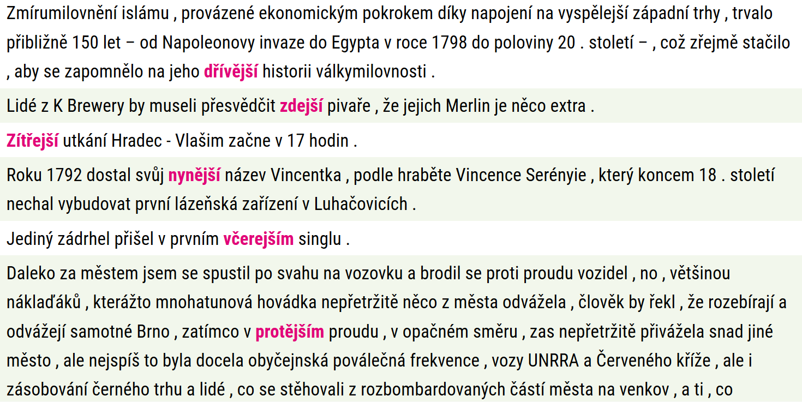
Adjektiva z adverbií

Slide 24
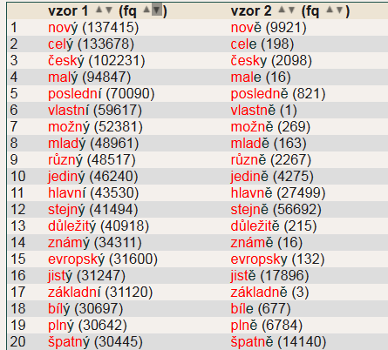
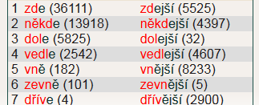

Směr derivace

Slide 25
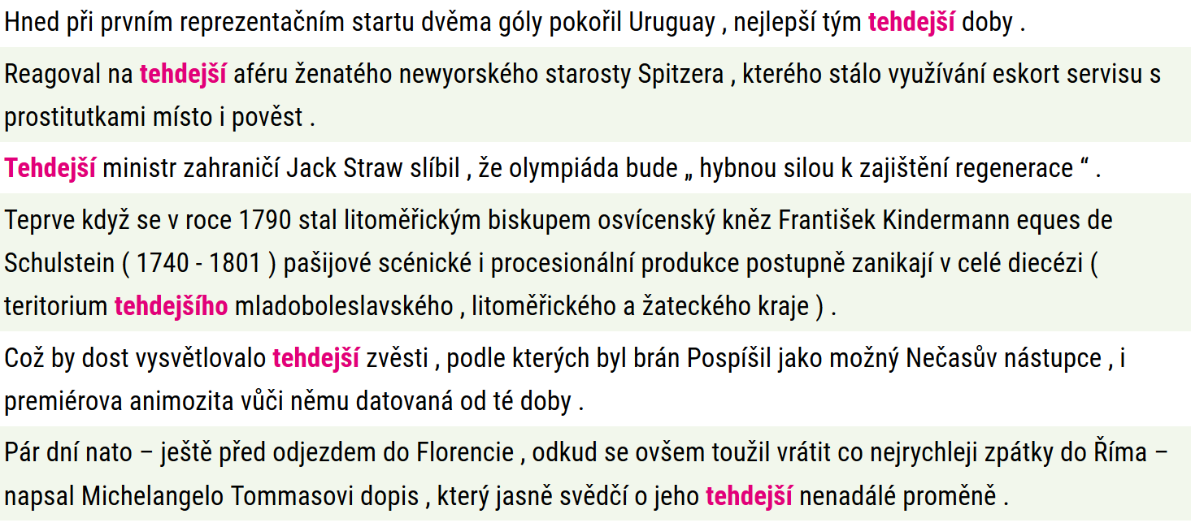
Další příklady

Slide 26
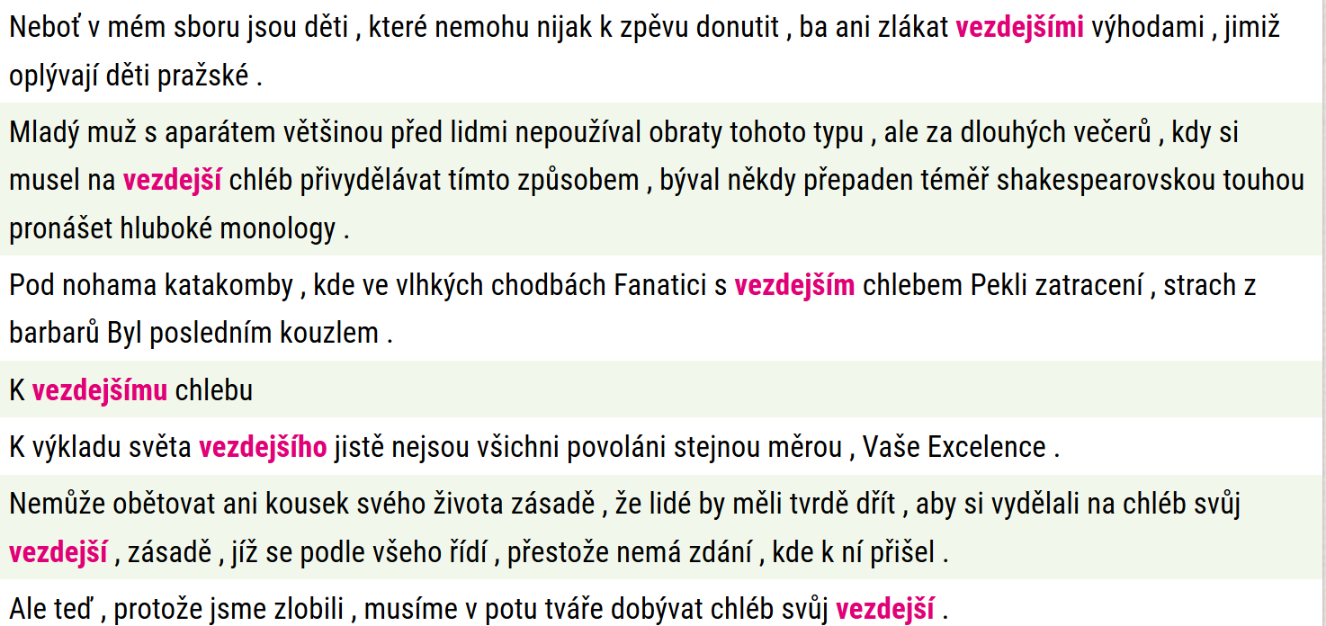
Další příklady

Slide 27
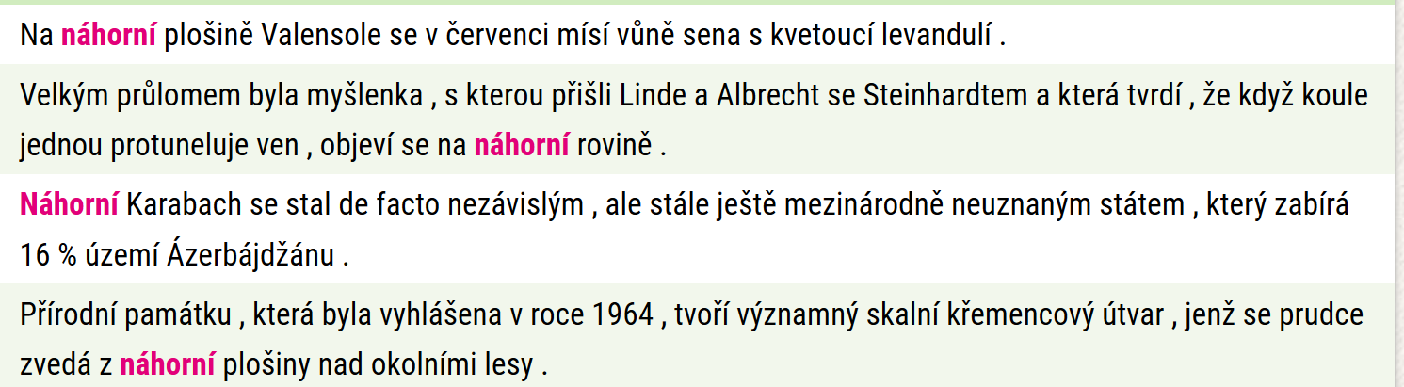
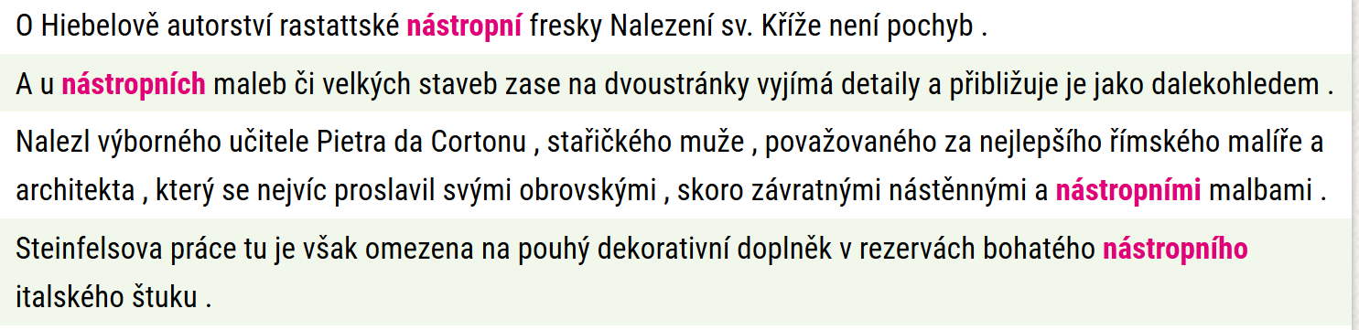
Adjektiva z adverbií

Slide 28
Cvičení: Vyber desubstantiva
holý, holičský, Holíkův, holobradý,
strojní, strojařský, strojený, strojvůdcův, ustrojivší
knížecí, knižní, kníkavý, knírkatý, kníkalův

Slide 29
ŘEŠENÍ
holý, holičský, Holíkův, holobradý,
strojní, strojařský, strojený, strojvůdcův, ustrojivší
knížecí, knižní, kníkavý, knírkatý, kníkalův

Slide 30
Cvičení: Vyber deverbativa
divácký, divoucí, udivený, divící se, udivujícnější, podivný
oslavující, oslavnený, oslavný, oslavivší, oslavanský
nárokující, náročný, náročivý, nařčený, naříkající, nařknutý

Slide 31
ŘEŠENÍ
divácký, divoucí, udivený, divící se, udivujícnější, podivný – derivace od kořene
oslavující, oslavnený, oslavný – derivace od kořene, oslavivší, oslavanský
nárokující, náročný, náročivý, nařčený, naříkající, nařknutý

Slide 32
Cvičení: Vyber deadjektiva
nervový, nezaměstnaný, nechutný, neúprosný, nemocný, nedělní, nekalý, nezbedný
Která z adjektiv jsou kandidáty na negativa tantum?

Slide 33
ŘEŠENÍ
nervový, nezaměstnaný, nechutný, neúprosný, nemocný, nedělní, nekalý, nezbedný
Krásky v knížákovských kloboucích, závratné sázky, vůně doutníků, domlouvání kalých i méně kalých kšeftů. Hledání ztraceného Proustova času . . .

Slide 34
Jazykové hádanky
Která adjektiva tvoří komparativ a superlativ od redukovaného kmene?
Která adjektiva tvoří komparativ a superlativ od supletivního kmene?
Která adjektiva tvoří komparativ a superlativ od rozšířeného kmene?
Jak byste argumentovali pro/proti fundaci adjektiva vděčný slovesem vděčit, adjektiva možný slovesem moci, adjektiva úspěšný slovesem uspět, adjektiva trestný slovesem trestat?
Mohou být tvary adjektiv na –in (typ matčin) homonymní s tvary substantiv na –ina (řezničina)?

Slide 35
ŘEŠENÍ
příklad: hlub-ok-ý → (nej)hlub-ok-š-í (stejně vysoký, nízký, úzký, sladký, široký, snadný → (nej)snaz-n-š-í…)
příklad: dobr-ý → (nej)lep-š-í (stejně malý, zlý, vělký, …)
příklad: uchvacující → (nej)uchvacujíc-n-ěj-š-í (všechna dezaktualizovaná procesuální na ou-c-í/í-cí)
Význam: mít vděk, moc, úspěch, hoden trestu. U možný lze obhajovat i fundaci slovesným kořenem.
Mohou být tvary adjektiv na –in (typ matčin) homonymní s tvary substantiv na –ina (řezničina)? – Řezničina ruka zůstala uťata na prkénku spolu s králičí kýtou.

